Slide 1


Aulas SENAC
Desenvolvimento Web para Adolescentes
Pablo Garcia
FRONT END - Posicionamentos

Slide 2
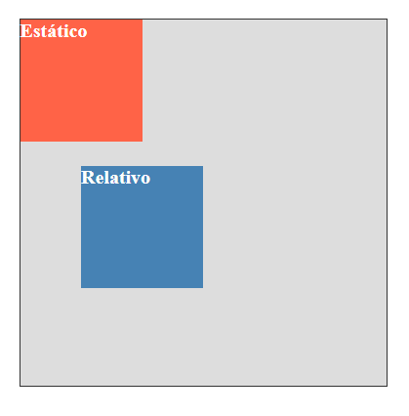
Posicionamento Estático e Relativo
Posicionamento padrão (estático), ele organiza os elementos no fluxo normal da página.
“position: relative”; Ele permite ajustar um elemento sem tirá-lo do fluxo normal.
Exemplo: mover um card para cima/direita usando top e left.

Slide 3
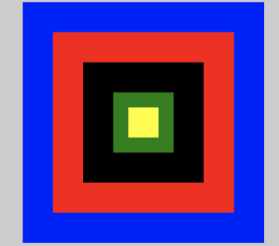
Exercício: Posicionamento Estático e Relativo
Para esse exercício você precisará criar 5 <div> (azul, vermelha, preta, verde e amarela). Configure os tamanhos e posicionamento dos elementos para que a página html replique a imagem abaixo no navegador:

Slide 4
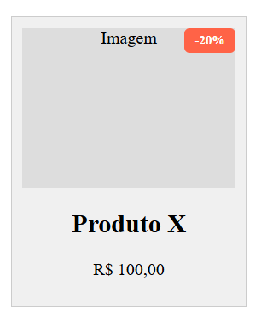
Posicionamento Absoluto
Esse tipo de posicionamento permite que o elemento seja retirado do fluxo normal da página e posicionado em relação ao seu elemento pai mais próximo que tenha posicionamento definido (ou seja, position definido como relative, absolute, ou fixed). Caso não exista um elemento pai posicionado, o elemento será posicionado em relação ao body (viewport).
Usamos position: absolute; em casos como:Colocar uma tag de "desconto" em um canto de uma imagem ou card.Posicionar ícones em cantos específicos de um elemento, como um "x" para fechar um modal.

Slide 5

Exercício: Posicionamento Absoluto
Para esse exercício você precisará de 4 <div>. Configure os
tamanhos e posicionamento dos elementos para que a página html
replique a imagem abaixo no navegador:

Slide 6
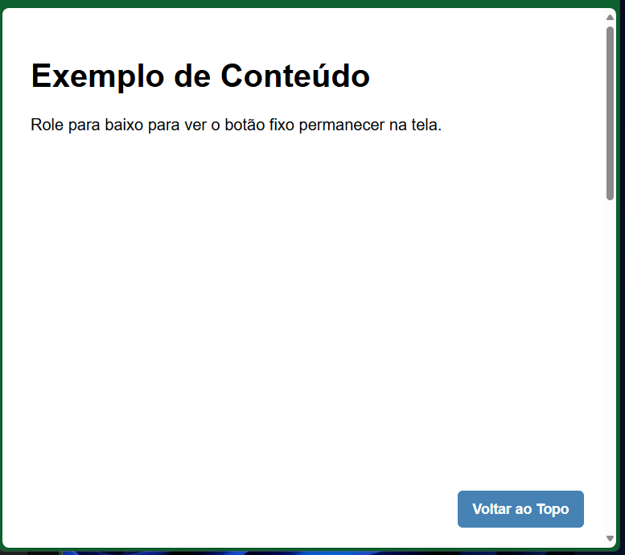
Posicionamento Fixo
Esse tipo de posicionamento permite que um elemento fique fixo em relação à janela de visualização (viewport), mantendo sua posição visível mesmo quando o usuário rola a página para cima ou para baixo.
Menus de navegação fixos: Menus que permanecem visíveis no topo da página enquanto o usuário rola o conteúdo.
Botões "voltar ao topo": Um botão que aparece no canto inferior direito da tela e facilita o retorno ao topo da página.
Pop-ups e banners fixos: Mensagens importantes ou promoções que ficam visíveis na tela enquanto o usuário navega.

Slide 7
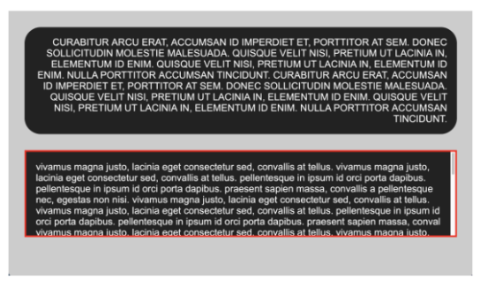
Exercício complementares
Para esse exercício você precisará de 2 <div>. Configure os
tamanhos e posicionamento dos elementos para que a página html
replique a imagem abaixo no navegador:

Slide 8
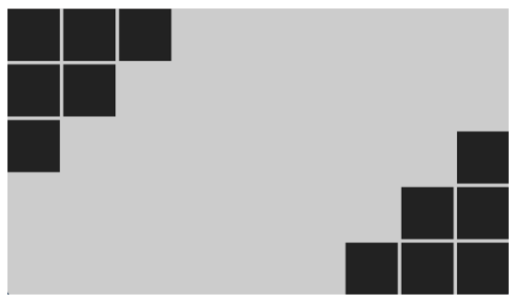
Exercício complementares
Para esse exercício você precisará de 12 <div>. Configure os
tamanhos e posicionamento dos elementos para que a página html
replique a imagem abaixo no navegador:

Slide 9
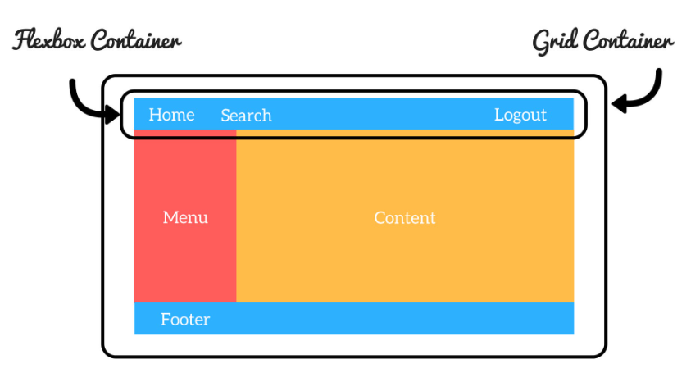
Posicionamento com Flexbox e Grid
Esses dois métodos são altamente recomendados para construir layouts mais responsivos e dinâmicos. Ambos facilitam o alinhamento e o posicionamento de elementos dentro de um container, mas possuem abordagens ligeiramente diferentes:
Flexbox é ideal para layouts unidimensionais (uma linha ou uma coluna).
Grid é mais potente para layouts bidimensionais, permitindo organizar elementos em linhas e colunas simultaneamente.

Slide 10
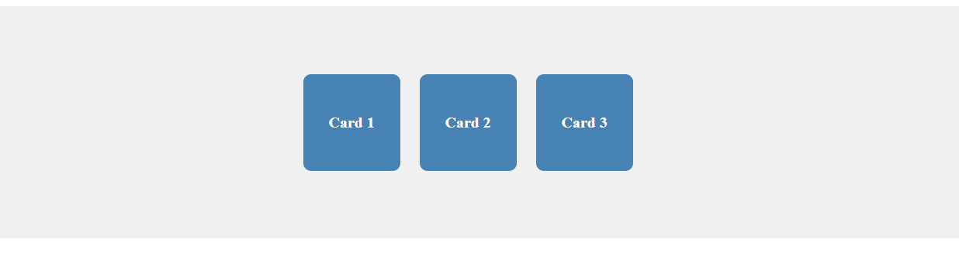
Posicionamento com Flexbox
O Flexbox permite organizar elementos dentro de um container (que chamamos de "container flex") e alinhar itens em uma linha ou coluna.

Slide 11
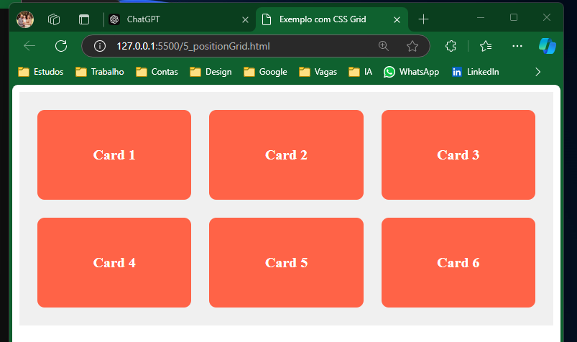
Posicionamento com Grid
CSS Grid é mais versátil para layouts de grade, organizando elementos em linhas e colunas. Aqui estão algumas propriedades importantes:
display: grid; : Define o container como uma grade.
grid-template-columns: Define o número de colunas e suas larguras.
gap: Define o espaçamento entre os itens na grade.

Slide 12
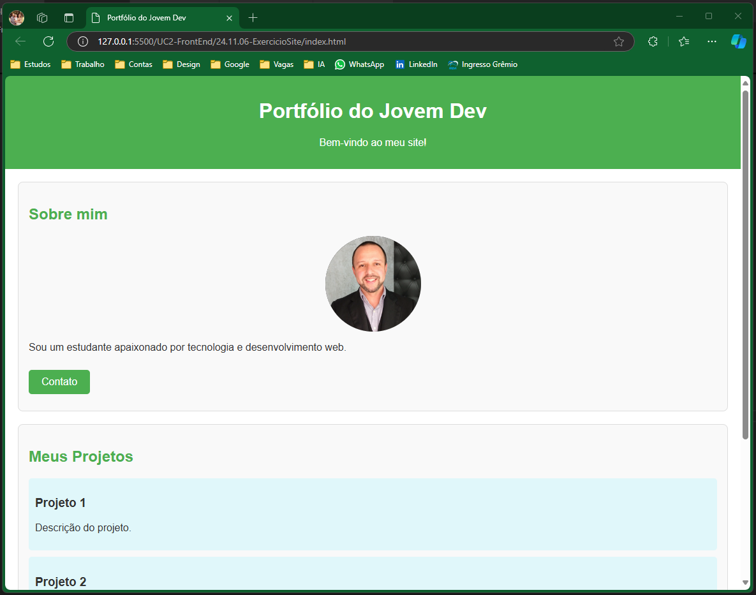
Exercício posicionamento com CSS
Criar um site do seu portifólio, conforme modelo ao lado.
Deve conter no mínimo duas páginas HTML e uma css
Separe as secções em <div>, utilize borda e margem para separá-las.

Slide 13
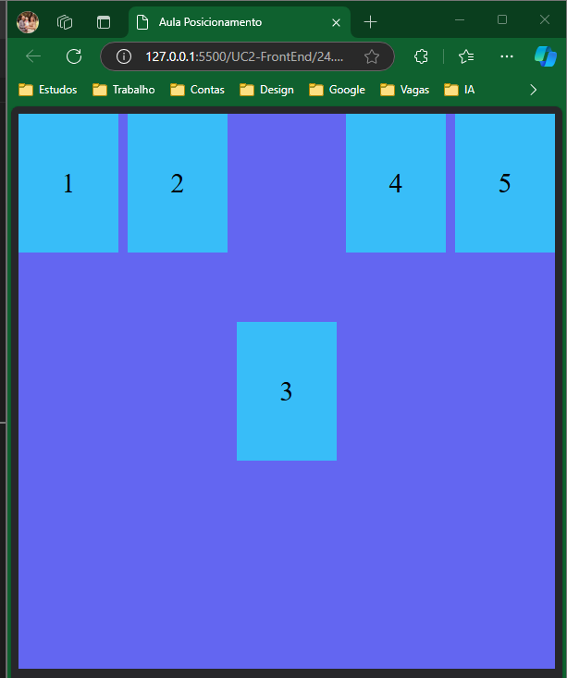
Flexbox Propriedades
1. Explicar filhos e pai no flex box
2. No item pai ocupa toda a tela, no filho ocupa somente o espaço necessário do que tem dentro
OPÇÕES NO PARENT
3. GAP, forma de colocar o espaço entre as divs, tanto na horizontal, quanto na vertical
4. Explicar flex directions (rows e columns)
5. Flex wrap - Trabalhar no tamanho dos itens e no tamanho do container
6. Justfy-content é no parent e alinha horizontalmente explcar os tipos;
7. Align-itens mostrar os tipos
8. Gap diferenciado entre colunas e linhas
OPÇÕES NA CHILDREN
9. flex-grow é a capacidade do item de aumentar de tamanho, ocupando os espaços vazios
10. flex-shrink é a capacidade que o item tem de diminuir.
11. flex-basis: é o tamanho definido do item, ele assume este tamanho, antes do espaço ser distribuído
12. align-self: é para alinhar somente este item
13. Ordem dos elementos

Slide 14
Obrigado
Desenvolvimento Web para Adolescentes
Pablo Garcia
FRONT END - Posicionamentos

